Slide 1
Avancement Anneau

Slide 2
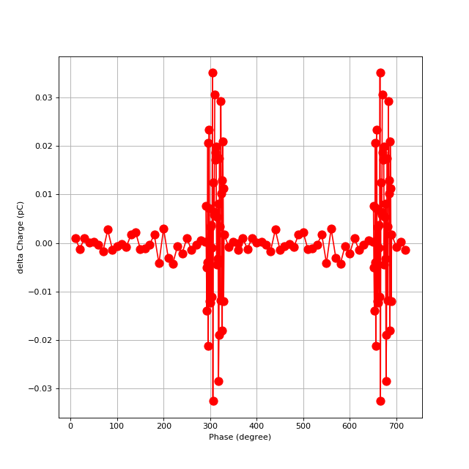
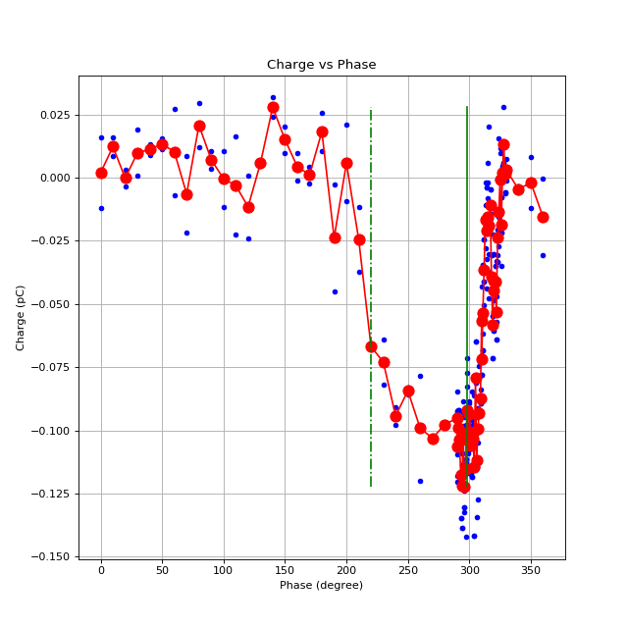
Semaine du 26/6
But principal: comprendre problème de fréquence
  Jeudi: études de pertes
  Vendredi: tentative de BBA + études de pertes
Études secondaires:
  Déphaseur piloté: retiré (trop de bruit)
  Scan charge vs RF phase: amélioration. Besoin de plus de précision sur la manière de définir le point d’inflexion.
  Mise à jour des IHM: pas de problème signalé.
Difficultés:
  Les problèmes sur les RDP empêchent d’avoir les signaux RF. Qui s’occupe du problème?

Slide 3
Avancement sur fréquence anneau
Rappel: impossible de descendre en dessous de 500.27MHz
Diverses réunions.
  Difficile de déplacer les dipôles de l’IP.
Slava a fait des simulations montrant que la trajectoire dans les dipôles est légèrement plus courte qu’attendu. La différence est compatible avec le problème de fréquence observé.
  Il faut maintenant trouver une mitigation.

